Slide 1
НАУЧНО-ПРОИЗВОДСТВЕННОЕ ОБЪЕДИНЕНИЕ «ВЕЛТ»
Управляющая организация
Группа компаний «ВЕЛТ»
НОВОЕ ПОКОЛЕНИЕ БИОЦИДОВ

Slide 2
НАУЧНО-ПРОИЗВОДСТВЕННОЕ ОБЪЕДИНЕНИЕ «ВЕЛТ» (Россия, г. Оренбург)
НАУЧНО-ПРОИЗВОДСТВЕННЫЙ
ЦЕНТР «ВЕЛТ»
(Россия, МО, г. Дубна)
РАЗРАБОТКА ПРОИЗВОДСТВО ПРОДАЖИ
СОВРЕМЕННЫЕ ДЕЗИНФИЦИРУЮЩИЕ И СТЕРИЛИЗУЮЩИЕ СРЕДСТВА
КОЖНЫЕ АНТИСЕПТИКИ
ДЕЗИНФИЦИРУЮЩИЕ САЛФЕТКИ
ИНСЕКТОАКАРИЦИДНЫЕ СРЕДСТВА
РЕПЕЛЛЕНТНО-АНТИСЕПТИЧЕСКИЕ САЛФЕТКИ
ВЕТЕРИНАРНЫЕ ПРЕПАРАТЫ
Инновационные продукты
Трансфер инновационных технологий
Коммерциализация

Slide 3
Производство сертифицировано
по международным стандартам качества ISO 9001:2008
Компания имеет:
49 патентов на изобретения, включая международные
34 лицензии на производство
Многочисленные награды и призы от ведущих стран ЕС
Продукты компании завоевали большое
количество медалей и рекомендованы Национальным Союзом «Медико-биологическая защита»

Slide 4
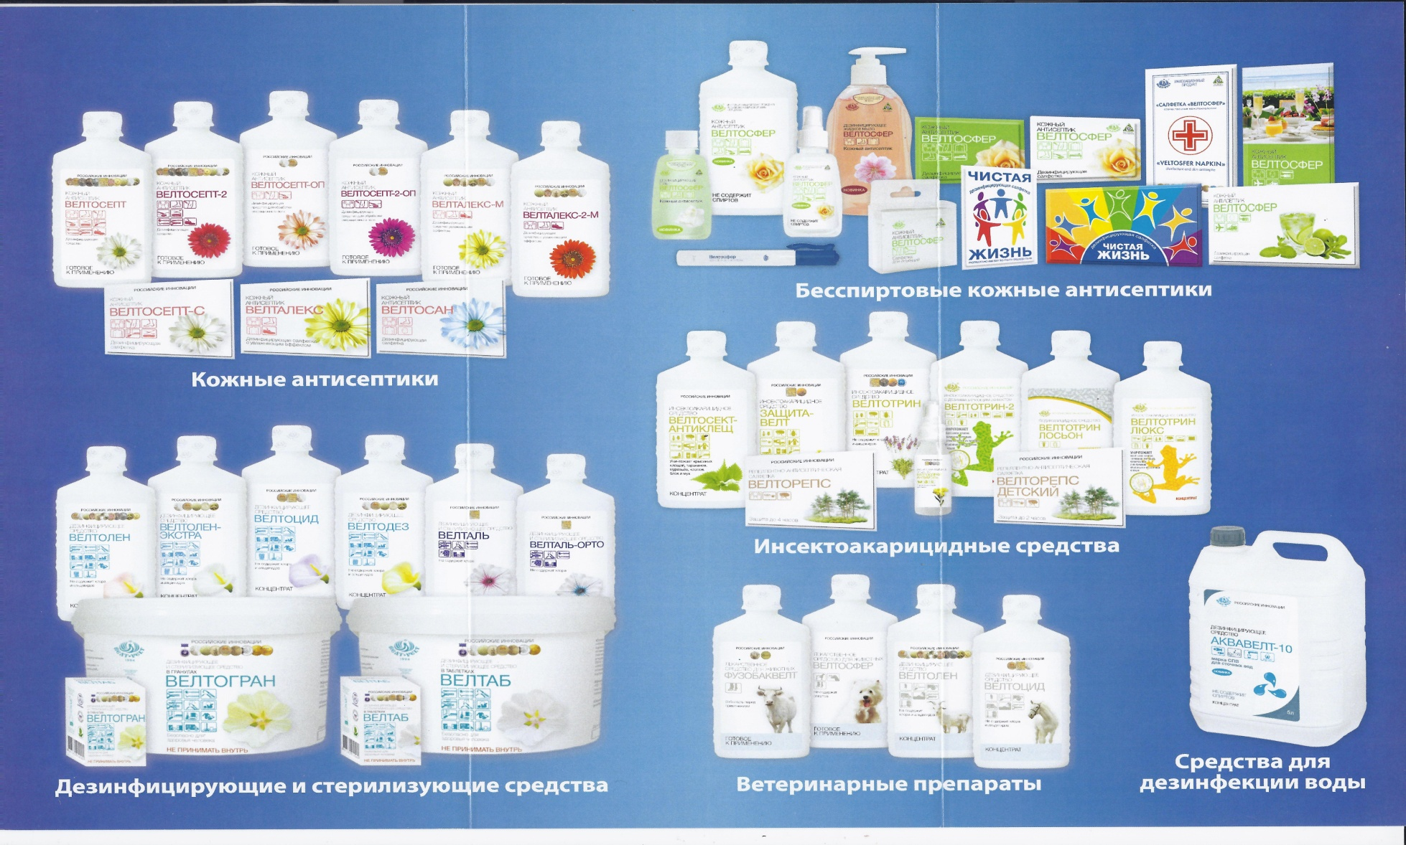
Ассортимент продукции «ВЕЛТ»

Slide 5
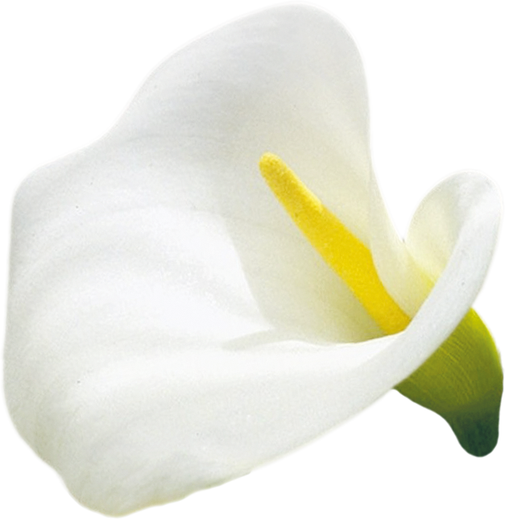
ДЕЗИНФИЦИРУЮЩИЕ СРЕДСТВА

Slide 6
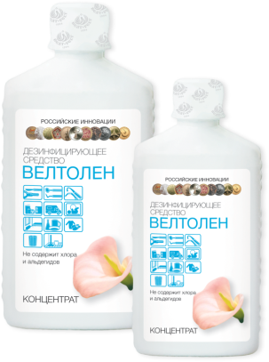
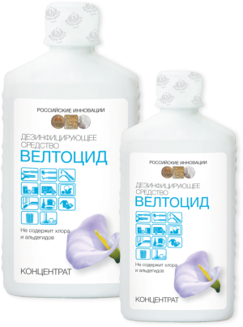
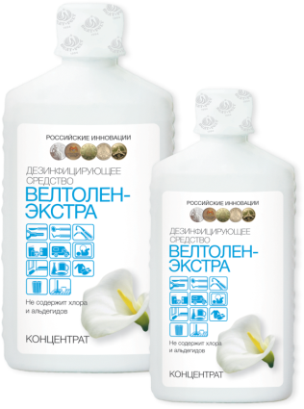
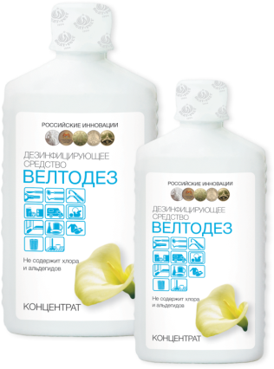
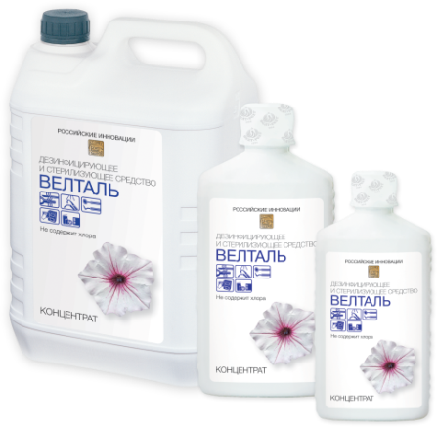
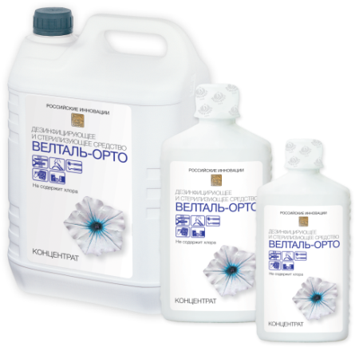
СРЕДСТВА СЕРИИ «ВЕЛТ»
УНИВЕРСАЛЬНЫЕ ДЕЗИНФИЦИРУЮЩИЕ СРЕДСТВА
СТЕРИЛИЗУЮЩИЕ СРЕДСТВА

Slide 7
ВЫСОКАЯ БИОЦИДНАЯ АКТИВНОСТЬ
В ОТНОШЕНИИ :
бактерий (грамположительных и грамотрицательных, включая возбудителей туберкулеза, внутрибольничных инфекций, легионеллеза, анаэробов, возбудителей особо опасных инфекций- чумы, холеры, туляремии и сибирской язвы);
вирусов, в том числе ОРВИ, вирусных парентеральных гепатитов, ВИЧ – инфекции, вирусов гриппа;
плесневых грибов, возбудителей кандидозов и трихофитий;
спор.

Slide 8
БЕЗОПАСНОСТЬ
Не содержат хлор, альдегидов и пероксидов.
Не обладают кожно-резорбтивным
и сенсибилизирующим эффектами.
Не оказывают отдалённых последствий (мутагенного, эмбриотоксического, тератогенного, гонадотропного).
Относятся к 4 классу малоопасных веществ.
Могут использоваться в присутствии персонала и пациентов.
Экологичны.

Slide 9
УНИВЕРСАЛЬНЫЕ ПОТРЕБИТЕЛЬСКИЕ СВОЙСТВА
Не фиксируют органические загрязнения.
Не портят любые обрабатываемые поверхности:
металлы;
стекло;
пластик;
окрашенное и неокрашенное дерево;
резину;
окрашенные и гладкие поверхности;
не обесцвечивают искусственные
и натуральные ткани;
Обладают остаточным антимикробным эффектом.

Slide 10
УНИВЕРСАЛЬНЫЕ ПОТРЕБИТЕЛЬСКИЕ СВОЙСТВА
Обладают антикоррозионными свойствами.
Сочетают дезинфицирующие, стерилизующие, моющие, дезодорирующие свойства.
Возможность многократного применения рабочих растворов дезинфицирующих средств.

Slide 11
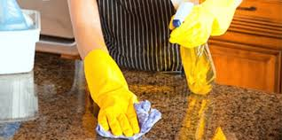
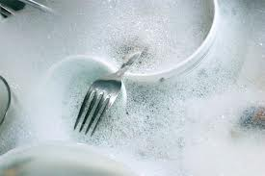
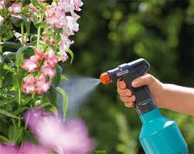
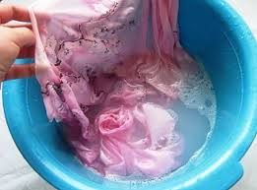
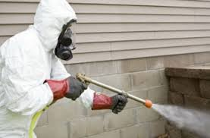
Способы обработки поверхностей рабочими растворами дезинфицирующих средств серии «ВЕЛТ»
Протирание
(расход рабочего раствора100 мл/м² поверхности)
Погружение
Орошение
(расход рабочего раствора150 мл/м² поверхности)
Замачивание
(расход 4 л рабочего раствора на 1 кг)
Распыление
(расход рабочего раствора 50 мл/м³ поверхности)

Slide 12
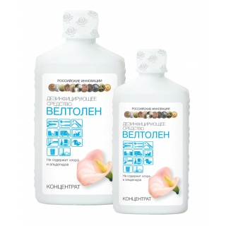
Состав: Изготовлено на основе уникальной отечественной дезинфицирующей субстанции «ВЕЛТОН» "клатрат четвертичного аммониевого соединения с карбамидом 20%, этилового или изопропилового спирта.
«ВЕЛТОЛЕН»
Универсальное Дезинфицирующее средство
Жидкий концентрат

Slide 13
НАЗНАЧЕНИЕ: ● Дезинфекция всех видов поверхностей, в том числе медицинских и специальных приборов, включая кувезы для недоношенных детей. ● Дезинфекция изделий медицинского назначения (ИМН) из различных материалов. ● Дезинфекция высокого уровня (ДВУ) гибких и жѐстких эндоскопов. ● Предстерилизационная очистка изделий медицинского назначения ручным и механизированным способами,совмещѐнная и не совмещѐнная с дезинфекцией.
«Велтолен»

Slide 14
●Дезинфекция предметов ухода за больными из различных материалов, белья, обуви, столовой, аптечной и лабораторной посуды. ●Дезинфекция медицинских отходов. ●Дезинфекция выделений больного и биологических жидкостей. ●Дезинфекция систем вентиляции и кондиционирования воздуха. ●Дезинфекция воздуха. ●Для проведения генеральных уборок. Срок годности: Концентрат –5 лет. Рабочие растворы–30 дней.
«Велтолен»

Slide 15
Режимы обработки
«Велтолен»
Биоцидная активность в отношении | % | Мин.
Бактерии | 1,0 | 5
Туберкулез | 4,0 | 15
Вирусы | 1,0 | 30
Грибы дерматофиты | 2,0 | 15

Slide 16
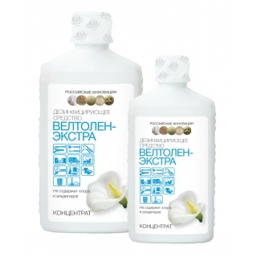
Состав: Изготовлено на основе уникальной отечественной дезинфицирующей субстанции «ВЕЛТОН» "клатрат четвертичного аммониевого соединения с карбамидом, этилового или изопропилового спирта.
«ВЕЛТОЛЕН-Экстра»
Многофункциональное, высокоэффективное дезинфицирующее средство.
Жидкий концентрат

Slide 17
НАЗНАЧЕНИЕ: ● Дезинфекция всех видов поверхностей, в том числе медицинских и специальных приборов, включая кувезы для недоношенных детей. ● Дезинфекция изделий медицинского назначения (ИМН) из различных материалов. ● Предстерилизационная очистка изделий медицинского назначения ручным и механизированным способами, совмещѐнная и не совмещѐнная с дезинфекцией. ● Проведение генеральных уборок. Срок годности: Концентрат –5 лет. Рабочие растворы–14 суток.
«Велтолен-Экстра»

Slide 18
Режимы обработки
«Велтолен-Экстра»
Биоцидная активность в отношении | % | Мин.
Бактерии | 1,0 | 15
Туберкулез | 2,5 | 60
Вирусы | 2,5 | 15
Грибы дерматофиты | 1,5 | 60

Slide 19
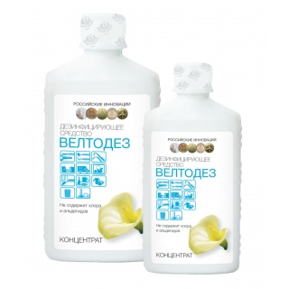
Состав: Изготовлено на основе уникальной отечественной дезинфицирующей субстанции «ВЕЛТОН» , этилового или изопропилового спирта.
«ВЕЛТОДЕЗ»
Многофункциональное, высокоэффективное дезинфицирующее средство.
Жидкий концентрат

Slide 20
НАЗНАЧЕНИЕ: ● Дезинфекция всех видов поверхностей, в том числе медицинских и специальных приборов, включая кувезы для недоношенных детей. ● Дезинфекция изделий медицинского назначения (ИМН) из различных материалов. ● Предстерилизационная очистка изделий медицинского назначения ручным и механизированным способами, совмещѐнная и не совмещѐнная с дезинфекцией. ● Проведение генеральных уборок. Срок годности: Концентрат –5 лет. Рабочие растворы–14 суток.
«Велтодез»

Slide 21
Режимы обработки
«Велтодез»
Биоцидная активность в отношении | % | Мин.
Бактерии | 0,75 | 15
Туберкулез | 1,25 | 60
Вирусы | 1,0 | 60
Грибы дерматофиты | 0,75 | 60

Slide 22
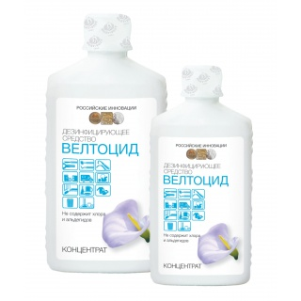
Состав: Смесь трёх четвертичных аммониевых соединений (ЧАС). стоимость обработки $1~ 1250 м²
«ВЕЛТОЦИД»
Универсальное дезинфицирующее средство.
Жидкий концентрат

Slide 23
ПРИМЕНЕНИЕ Для дезинфекции: -поверхностей в помещениях; на объектах транспорта; поверхностей медицинских и специальных аппаратов, приборов, оборудования, включая кувезы для недоношенных детей; -предметов ухода за больными из различных материалов; белья; столовой, аптечной и лабораторной посуды; санитарно-технического оборудования; уборочного материала, резиновых ковриков; медицинских отходов; -изделий медицинского назначения из любых материалов; Для предстерилизационной очистки: -совмещѐнной и не совмещѐнной с дезинфекцией ручным способом изделий медицинского назначения, включая хирургические и стоматологические инструменты; -совмещѐнной и не совмещѐнной с дезинфекцией механизированным способом(с использованием ультразвука в установке «Ультраэст»; УЗО-5-01-«МЕДЭЛ»; УЗО-10-01-«МЕДЭЛ») изделий медицинского назначения, включая хирургические и стоматологические инструменты; Для предварительной и предстерилизационной(окончательной) очистки ручным и механизированным способами жѐстких и гибких эндоскопов и инструментов к ним. Для проведения генеральных уборок в лечебно-профилактических, включая родильные дома и неонатологические отделения. Срок годности: Концентрат –5 лет. Рабочие растворы–30 суток.
«ВЕЛТОЦИД»

Slide 24
Режимы обработки
«Велтоцид»
Биоцидная активность в отношении | % | Мин.
Бактерии | 0,25 | 15
Туберкулез | 0,75 | 30
Вирусы | 0,25 | 60
Грибы дерматофиты | 0,25 | 60

Slide 25
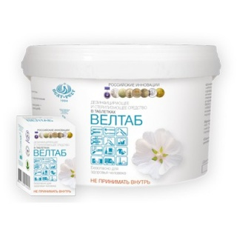
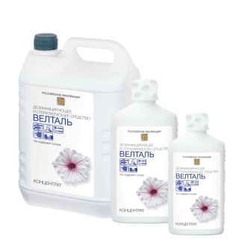
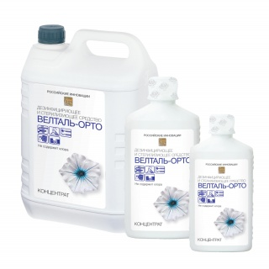
Стерилизующие средства

Slide 26
Предназначены для: ●дезинфекции твёрдых поверхностей и материалов; ●предстерилизационной очистки; ●дезинфекции высокого уровня; ●стерилизации изделий медицинского назначения; ●дезинфекции воздуха, систем вентиляции и кондиционирования. ●проведения генеральных уборок. Действующие вещества: Уникальная отечественная дезинфицирующая субстанция «ВЕЛТОН» (клатрат четвертичного аммониевого соединения с карбамидом). Высокая степень дезинфекции. Не содержат хлор, альдегиды и пероксиды
«ВЕЛТАБ», «ВЕЛТОГРАН»
Высокоэффективные, многофункциональные водорастворимые дезинфицирующие и стерилизующие средства.
Таблетки и гранулы

Slide 27
Режимы обработки
«Велтаб»
Биоцидная активность в отношении | % | Мин.
Бактерии | 0,25 | 15
Туберкулез | 0,75 | 30
Вирусы | 0,2 | 60
Грибы дерматофиты | 0,25 | 45

Slide 28
Стоимость 1л. готового р-ра: от 2 до 160 руб. Стоимость обработки 1м2: от 0,21 до 16 руб. Форма выпуска: Таблетки и гранулы в полимерной таре по 1 кг, 100 таб. Срок годности: Таблетки и гранулы – 5 лет. Рабочие растворы – 14 дней.
«ВЕЛТАБ», «ВЕЛТОГРАН»

Slide 29
ДЕЗИНФИЦИРУЮЩИЕ СРЕДСТВА –
КОЖНЫЕ АНТИСЕПТИКИ
ГОТОВЫЕ К ПРИМЕНЕНИЮ СРЕДСТВА

Slide 30
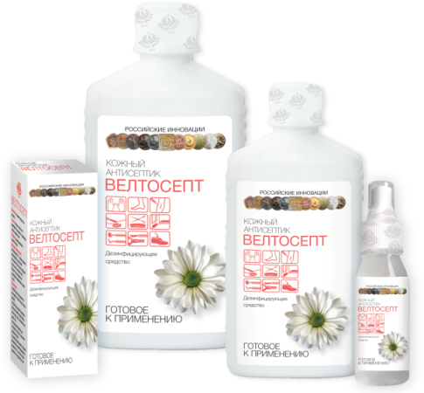
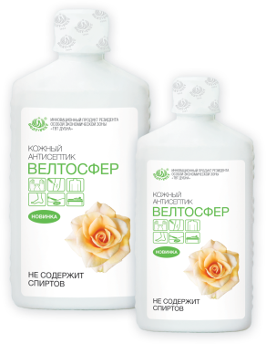
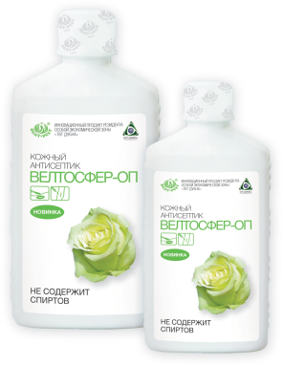
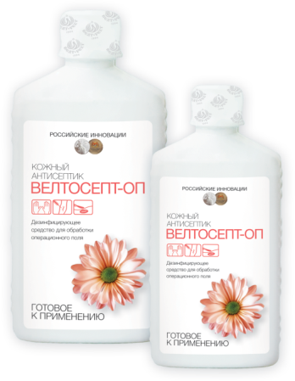
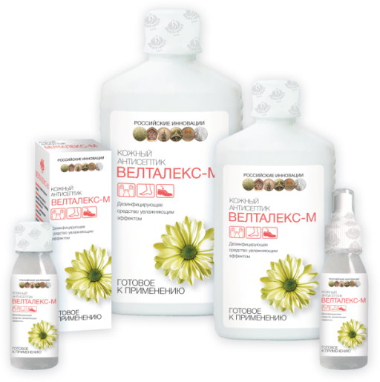
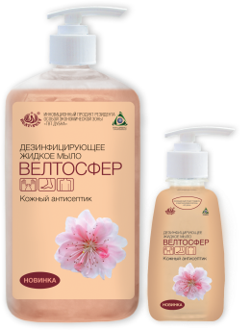
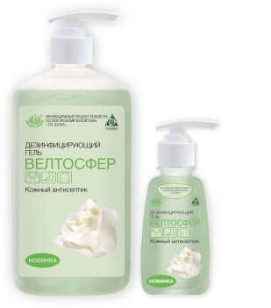
Дезинфицирующие средства – кожные антисептики серии «ВЕЛТ»
СПИРТОСОДЕРЖАЩИЕ
БЕССПИРТОВЫЕ
Жидкое мыло
Гель

Slide 31
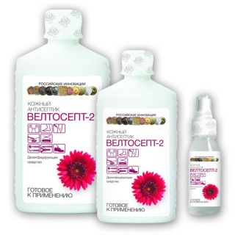
ИЗОПРОПИЛОВЫЙ СПИРТ 70%, дезинфицирующая субстанция «Велтон» Высокая биоцидная активность в отношении: ●грамположительных и грамотрицательных бактерий, включая микобактерии туберкулёза и возбудителей внутрибольничных инфекций; ●грибов, включая дерматофиты и дрожжеподобные грибы рода Кандида; ●вирусов, включая возбудителей вируса гриппа человека, гриппа птиц (А/H5N1) и других респираторных инфекций, парентеральных гепатитов, ВИЧ-инфекции, герпеса, ротавирусных гастроэнтеритов, энтеровирусных инфекций, гепатита А, полиомиелита; ●особо опасных инфекций (чумы, холеры, туляремии).
«Велтосепт-2»
Дезинфицирующее средство –кожный антисептик

Slide 32
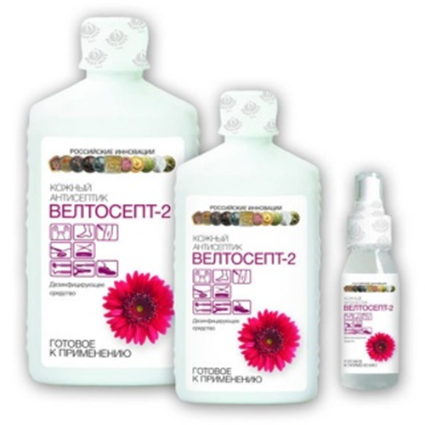
Свойства: ●широкий спектр биоцидной активности; ●экологичность (не требует инактивации при утилизации); ●экономичность (по показателям: безопасность – эффективность – цена – качество); ●большой срок годности (5лет); ●быстрота и удобство в применении; ●средство обладает пролонгированным антимикробным действием не менее 3 часов; ●не вызывает сухости и раздражения кожи.
«Велтосепт-2»

Slide 33
ПРИГЛАШАЕМ К СОТРУДНИЧЕСТВУ
и
БЛАГОДАРИМ ЗА ВНИМАНИЕ!
ООО «НПО «ВЕЛТ»
119517, г. Москва, ул. Нежинская д.14, корп. 2
Тел./факс: +7 495 739-56-42 (43, 44).
E - mail: group@velt-npo.ru, velt@velt-npo.ru
www.velt-npo.ru

